Slide 1
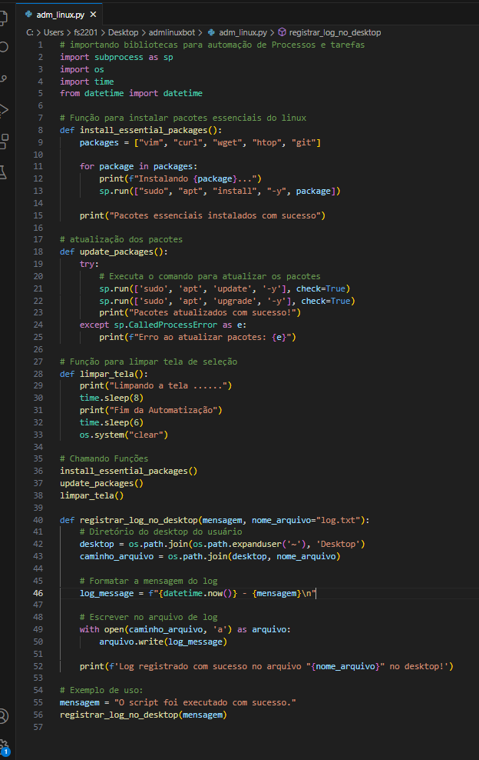
1 – Script Python para automação de rotinas Linux-Ubuntu

Slide 2
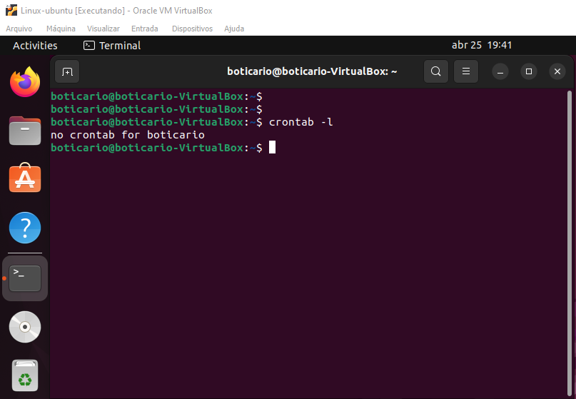
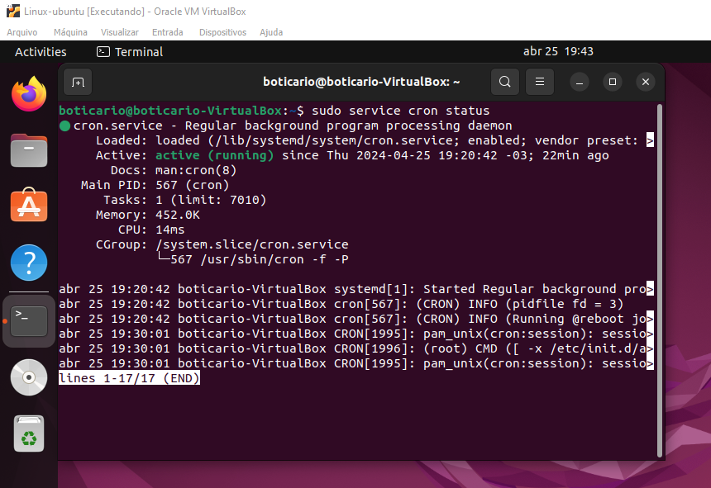

Slide 3
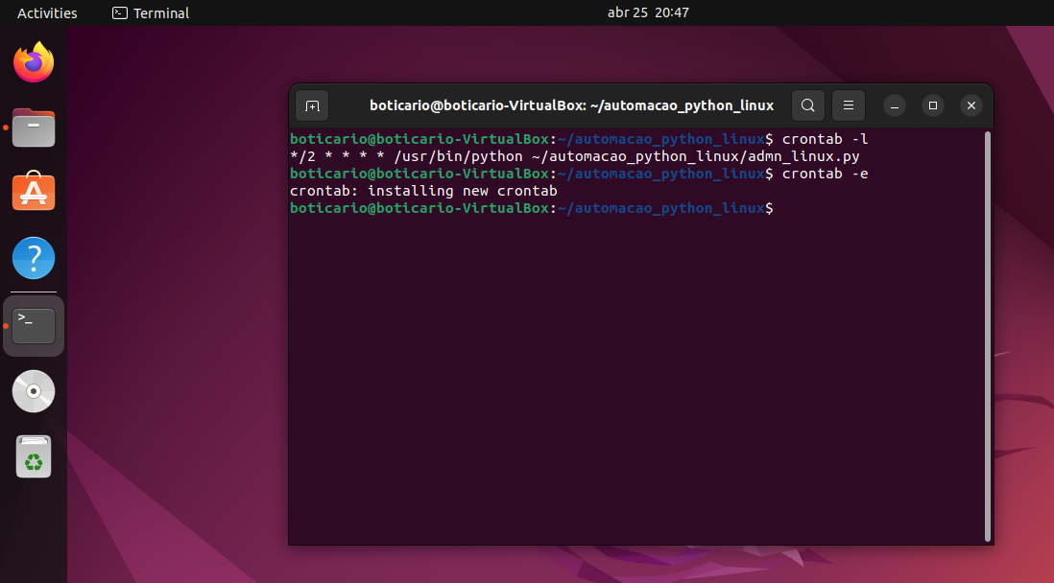
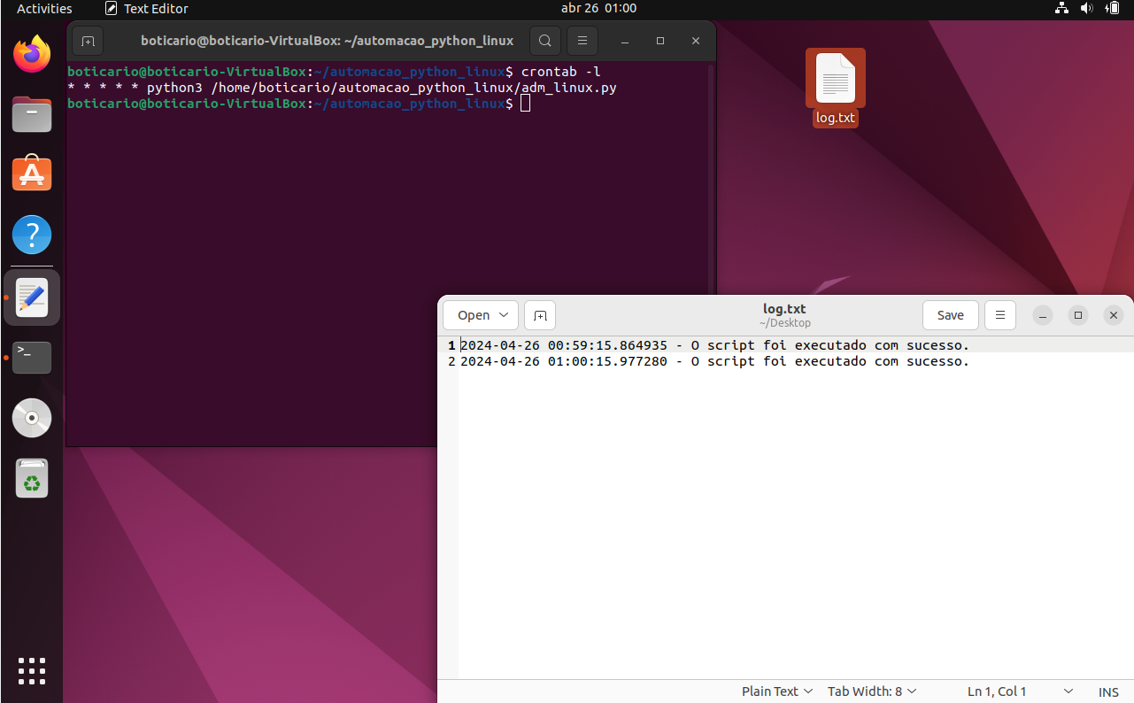

Slide 4
1 - Verifiquei agendamentos anteriores no crontab Linux-Ubuntu
2 - Agendamento do script python agendado para rodar de minuto em minuto em caráter de teste
3 - fiz o script gerar um log evidênciando o funcionamento do mesmo

